Slide 1
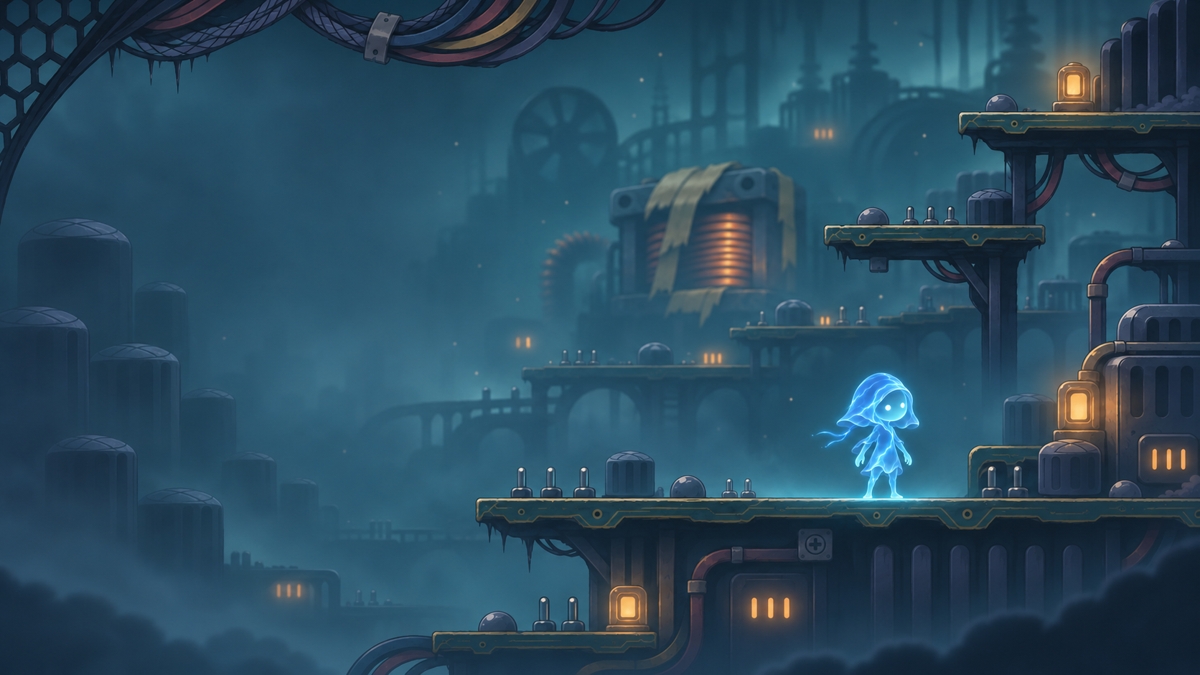
CIRCUIT
WARDEN
게임 기획서
고장 난 회로를 되살리는
2D 액션 RPG
2023184010 김윤성
Notes:
표지 컨셉 아트. 실제 게임 실행 화면이 아님. 내장 이미지 생성기 사용. 기존 확정 전원 구역 화풍과 원형 눈·파란 후드·무기 없는 주인공을 참조. 왼쪽 제목 여백을 둔 산업 회로 내부 이동 장면으로 생성. 원본: work/assets/cover.png. 작성자 이름·학번은 사용자 입력용 공란.

Slide 2
CONTENTS
목차
01 게임 개요와 세계관
핵심 경험 · 이야기 · 주인공
02 플레이와 전투 규칙
조작 · 이동 · 공격·패링 · 체력·회복 · 재도전
03 구역과 적
전원 · 저장 장치 · 냉각 · 일반 적 · 보스 패턴
04 표현과 제작
화면 · 아트·사운드 · 제작 일정 · 검증 기준
CIRCUIT WARDEN
02
Notes:
기획 근거: 사용자 확정 대화. 참조 채팅 thread://01a19a45-30f7-73e1-b9d9-543b832a38f3 및 본 제작 대화의 결정 사항. 목차

Slide 3
01 게임 개요와 세계관
게임 개요
컴퓨터 내부를 이동하며 고장 난 부품을 제압하고,
회피·패링·반격으로 세 구역의 기능을 복구한다.
항목 | 기획
장르·시점 | 사이드뷰 2D 근접 액션
핵심 경험 | 반복 도전으로 공격 패턴을 익히고 강한 적을 극복
진행·분량 | 전원 → 저장 장치 → 냉각 / 1회차 목표 30~60분
콘텐츠 | 3개 구역 · 일반 적 9종 · 정식 보스 3종 · 튜토리얼 정예 1종
플레이 시간은 보스 재도전을 포함한 설계 목표이며, 실제 소요 시간은 숙련도에 따라 달라진다.
CIRCUIT WARDEN
03
Notes:
기획 근거: 사용자 확정 대화. 참조 채팅 thread://01a19a45-30f7-73e1-b9d9-543b832a38f3 및 본 제작 대화의 결정 사항. 게임 개요

Slide 4
01 게임 개요와 세계관
기획 의도와 핵심 재미
01
02
03
공격을 읽는 재미
위치를 바꾸는 전투
승리가 남기는 변화
예고 동작과 공격 범위를 보고
대응을 고른다.
실패할수록 다음 행동을
더 정확히 예측한다.
무적 없는 대시와 점프로
위험 범위에서 벗어난다.
패링은 공격을 끊어
새로운 반격 기회를 만든다.
고장 난 부품을 제압한 뒤
해당 구역의 기능이 돌아온다.
전투의 성취를
세계의 복구로 보여준다.
능력치·장비 강화와 스킬 해금 없이, 처음부터 주어진 행동의 숙련으로 난관을 넘는다.
CIRCUIT WARDEN
04
Notes:
기획 근거: 사용자 확정 대화. 참조 채팅 thread://01a19a45-30f7-73e1-b9d9-543b832a38f3 및 본 제작 대화의 결정 사항. 기획 의도와 핵심 재미

Slide 5
01 게임 개요와 세계관
세계관과 이야기
재가동
오랫동안 꺼져 있던 컴퓨터가 다시 켜진다.
먼지와 손상이 누적된 내부에서 연쇄 고장이 시작된다.
복구 여정
전기 생명체인 주인공이 전원·저장 장치·냉각 구역으로 향한다.
고장의 원인을 제거하고 위험해진 부품의 동작을 멈춘다.
결말
세 구역의 기능이 회복되며 컴퓨터가 안정적인 작동을 되찾는다.
주인공이 살아가는 세계에 전류와 움직임이 돌아온다.
하드웨어를 생명과 공간으로 각색한 세계. 인간과 프로그램 캐릭터는 등장하지 않는다.
CIRCUIT WARDEN
05
Notes:
기획 근거: 사용자 확정 대화. 참조 채팅 thread://01a19a45-30f7-73e1-b9d9-543b832a38f3 및 본 제작 대화의 결정 사항. 세계관과 이야기

Slide 6
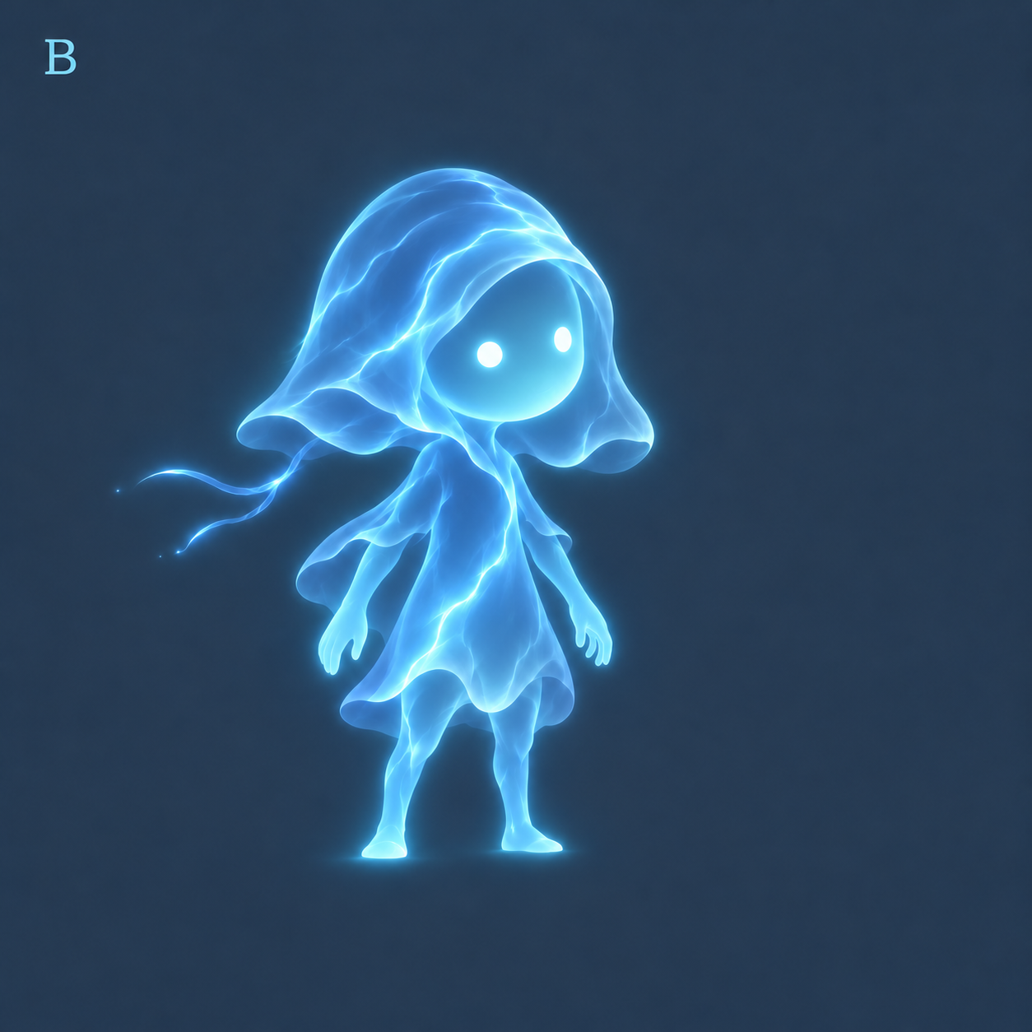
01 게임 개요와 세계관
주인공
파란 빛으로 이루어진 전기 생명체
원형 눈, 작은 인간형 몸, 빛의 후드와 잔광.
어두운 기계 공간에서 실루엣이 먼저 보이게 한다.
고장을 제압하고 기능을 되살리는 역할
지형을 오르내리며 근접 공격과 패링을 사용한다.
전투 후 각 구역의 작동을 복구한다.
주인공 외형 컨셉 / 무기 외형은 별도 설계
CIRCUIT WARDEN
06
Notes:
기획 근거: 사용자 확정 대화. 참조 채팅 thread://01a19a45-30f7-73e1-b9d9-543b832a38f3 및 본 제작 대화의 결정 사항. 주인공
이미지: C:/Users/Developer/Documents/Codex/2026-11-02/new-chat/outputs/character-concepts/B-veil-round-eyes-unarmed-v8.png (내장 이미지 생성기로 제작한 컨셉 아트).

Slide 7
02 플레이와 전투 규칙
기본 플레이 흐름
단계 | 플레이어의 행동 | 진행 결과
구역 통과 | 바닥과 발판을 따라 상하·좌우 이동 | 일반 적과 해당 구역의 위험을 경험
전투 학습 | 공격 예고 확인 → 이동·점프·패링 | 반격 또는 회복할 시간을 확보
보스 도전 | 일반 구간에서 배운 대응을 조합 | 패턴을 익혀 보스 제압
구역 복구 | 기능 회복을 확인하고 다음 구역으로 이동 | 전원 → 저장 장치 → 냉각 → 결말
패배하면 마지막 회복·저장 장소에서 재도전한다. 이미 완료한 보스와 복구 진행은 유지한다.
CIRCUIT WARDEN
07
Notes:
기획 근거: 사용자 확정 대화. 참조 채팅 thread://01a19a45-30f7-73e1-b9d9-543b832a38f3 및 본 제작 대화의 결정 사항. 기본 플레이 흐름

Slide 8
02 플레이와 전투 규칙
조작 체계
입력 | 행동 | 핵심 규칙
A / D | 좌우 이동 | 지상과 공중에서 위치 조절
Space | 점프 | 기본 점프 / 2단 점프 없음
J | 근접 공격 | 지상·공중에서 같은 전방 단일 공격 반복
K | 대시 | 좌우 이동 / 무적 없음 / 공중 착지 전 1회
L | 패링 | 지상·공중 사용 / 성공하면 현재 공격 중단
E | 회복 | 지상 정지 상태에서 충전 / 완료 시 1칸 회복
F | 상호작용 | 회복·저장 장소 이용
Esc | 일시정지 | 진행 중인 플레이 일시정지
CIRCUIT WARDEN
08
Notes:
기획 근거: 사용자 확정 대화. 참조 채팅 thread://01a19a45-30f7-73e1-b9d9-543b832a38f3 및 본 제작 대화의 결정 사항. 조작 체계

Slide 9
02 플레이와 전투 규칙
이동과 회피
점프
대시
통과
높이를 이용한 회피
공격 범위 밖으로 이동
보스가 연 공간을 활용
기본 점프로 지면 공격을 피한다.
공중 대시를 이어 사용해
보스 위를 넘어갈 수 있다.
좌우 방향으로 빠르게 이동한다.
공중에서는 착지 전 1회 사용한다.
공격을 통과하는 무적은 없다.
보스가 도약하거나 떠오르면
몸통 아래로 지나갈 수 있다.
착지 위치를 보고 거리를 확보한다.
보스 몸통에는 평상시에도 접촉 피해가 있다. 보스 위의 공간과 안전한 착지 면을 함께 확보한다.
CIRCUIT WARDEN
09
Notes:
기획 근거: 사용자 확정 대화. 참조 채팅 thread://01a19a45-30f7-73e1-b9d9-543b832a38f3 및 본 제작 대화의 결정 사항. 이동과 회피

Slide 10
02 플레이와 전투 규칙
공격과 반격 판단
기본 공격
지상·공중에서 전방 근접 공격을 사용한다.
서로 다른 동작이 이어지는 콤보 대신 같은 단일 공격을 반복한다.
행동 전환
타격이 나온 뒤에는 남은 동작을 대시 또는 패링으로 취소할 수 있다.
추가 공격을 이어갈지, 다음 공격에 대비할지 판단한다.
반격 기회의 사용
보스 공격이 끝나거나 패링에 성공하면 빈틈이 생긴다.
남은 체력과 회복 충전을 보고 공격과 회복 중 하나를 선택한다.
스태미나가 없으므로 소모 자원보다 공격 범위, 행동 타이밍, 현재 위치가 판단의 중심이 된다.
CIRCUIT WARDEN
10
Notes:
기획 근거: 사용자 확정 대화. 참조 채팅 thread://01a19a45-30f7-73e1-b9d9-543b832a38f3 및 본 제작 대화의 결정 사항. 공격과 반격 판단

Slide 11
02 플레이와 전투 규칙
패링 규칙
조건 | 결과
패링 가능한 공격에 타이밍을 맞춤 | 해당 공격의 피해를 막고 적의 현재 공격을 즉시 중단
연속 공격 도중 패링 성공 | 남아 있는 연계 공격도 취소되어 반격 기회 발생
성공 직후 보스 몸통과 근접 | 짧은 보호 시간으로 즉시 접촉 피해를 받지 않도록 처리
패링 불가 공격 | 패링으로 중단할 수 없음 / 이동·점프로 대응
불가 공격은 준비 단계부터 붉은 표식·전용 모양·효과음을 함께 제공한다.
CIRCUIT WARDEN
11
Notes:
기획 근거: 사용자 확정 대화. 참조 채팅 thread://01a19a45-30f7-73e1-b9d9-543b832a38f3 및 본 제작 대화의 결정 사항. 패링 규칙

Slide 12
02 플레이와 전투 규칙
체력과 회복 자원
5칸
1칸
3회
최대 체력
한 번의 피해
회복 충전
플레이어의 체력은 5칸이다.
보스 몸통 접촉도
피해를 주는 상황에 포함된다.
공격 종류와 관계없이
피해량은 1칸이다.
피격 직후 짧은 무적과
밀려남을 적용한다.
최대 3회의 회복을 보유한다.
사용할 때마다 체력 1칸 회복.
회복 장소에서 충전을 채운다.
피격 후 보호는 연속 접촉 피해를 막기 위한 규칙이며, 대시의 무적과는 별개다.
CIRCUIT WARDEN
12
Notes:
기획 근거: 사용자 확정 대화. 참조 채팅 thread://01a19a45-30f7-73e1-b9d9-543b832a38f3 및 본 제작 대화의 결정 사항. 체력과 회복 자원

Slide 13
02 플레이와 전투 규칙
전투 중 회복
상황 | 처리
체력이 줄어 있고 회복 충전이 남음 | 지상에서 E 입력 / 제자리에서 회복 동작 시작
회복 동작을 끝까지 유지 | 체력 1칸 회복 / 충전 1회분 소비
완료 전에 피격 | 회복 중단 / 충전 횟수 유지 / 피격 피해 적용
체력이 가득 참 | 회복 사용 불가
회복 중에는 이동·공격을 멈춘다. 적의 큰 공격 뒤 빈틈을 회복에 쓸 수 있다.
CIRCUIT WARDEN
13
Notes:
기획 근거: 사용자 확정 대화. 참조 채팅 thread://01a19a45-30f7-73e1-b9d9-543b832a38f3 및 본 제작 대화의 결정 사항. 전투 중 회복

Slide 14
02 플레이와 전투 규칙
저장과 재도전
시점 | 플레이어 | 진행 상태
회복 장소에서 상호작용 | 체력·회복 충전 전부 복원 | 현재 지점을 재시작 위치로 저장
체력 소진 | 마지막 저장 지점에서 재시작 체력 5칸·회복 3회 복원 | 도전 중이던 보스는 처음부터 재시작
이미 제압한 보스 | 추가 재도전 불필요 | 보스 제압과 구역 복구 완료 상태 유지
회복·저장 장소는 구역 입구와 보스 직전에 배치한다. 별도 사망 페널티는 없다.
CIRCUIT WARDEN
14
Notes:
기획 근거: 사용자 확정 대화. 참조 채팅 thread://01a19a45-30f7-73e1-b9d9-543b832a38f3 및 본 제작 대화의 결정 사항. 저장과 재도전

Slide 15
03 구역과 적
전체 구역 구성
진행 순서 | 주요 소재 | 학습·전투 초점 | 복구 목표
01 전원 | 코일·콘덴서·케이블 | 기본 조작과 공격 예고 충전 후 공격에 대응 | 전력 공급 안정화
02 저장 장치 | HDD·SSD·접점 | 찌르기와 쓸기의 범위 순서대로 발생하는 위험 | 저장 장치 작동 복구
03 냉각 | 팬·방열판·먼지 | 풍압과 회전 공격 이동 중 위치 조절 | 냉각 기능 회복
3개 구역을 순서대로 통과한다. 분기·이전 구역 재방문·지도는 사용하지 않는다.
CIRCUIT WARDEN
15
Notes:
기획 근거: 사용자 확정 대화. 참조 채팅 thread://01a19a45-30f7-73e1-b9d9-543b832a38f3 및 본 제작 대화의 결정 사항. 전체 구역 구성

Slide 16
03 구역과 적
맵과 카메라 설계
하나의 경로, 다양한 높이
진행 방향은 하나로 유지하되 바닥과 발판을 상하·좌우로 연결한다.
장식용 기판·케이블과 실제로 밟는 지형을 명확히 구분한다.
일반 구간
카메라는 방 안에서 플레이어의 상하·좌우 이동을 따라간다.
이동 구간에서 해당 구역의 일반 적과 대응 방식을 먼저 경험한다.
보스 경기장
카메라를 고정해 보스의 예고와 이동 범위가 함께 보이게 한다.
기본 점프·공중 대시로 위치를 바꿀 공간과 안전한 착지 면을 둔다.
CIRCUIT WARDEN
16
Notes:
기획 근거: 사용자 확정 대화. 참조 채팅 thread://01a19a45-30f7-73e1-b9d9-543b832a38f3 및 본 제작 대화의 결정 사항. 맵과 카메라 설계

Slide 17
03 구역과 적
튜토리얼 구성
학습 단계 | 제시하는 상황 | 배우는 행동
이동 | 높이가 다른 바닥·발판 | 이동 → 기본 점프 → 공중 대시
기본 전투 | 금속 먼지 덩어리의 돌진 | 공격 범위 읽기 → 회피 또는 패링 → 반격
패링 불가 구분 | 정예 적의 표시된 도약 공격 | 전용 표식을 보고 점프·이동으로 대응
회복과 재도전 | 회복·저장 장소와 첫 보스 진입 | 회복 충전 보충 → 저장 → 보스 도전
튜토리얼은 첫 전원 구역에 포함한다. 정예 적 전투는 정식 보스 3종과 별도로 구성한다.
CIRCUIT WARDEN
17
Notes:
기획 근거: 사용자 확정 대화. 참조 채팅 thread://01a19a45-30f7-73e1-b9d9-543b832a38f3 및 본 제작 대화의 결정 사항. 튜토리얼 구성

Slide 18
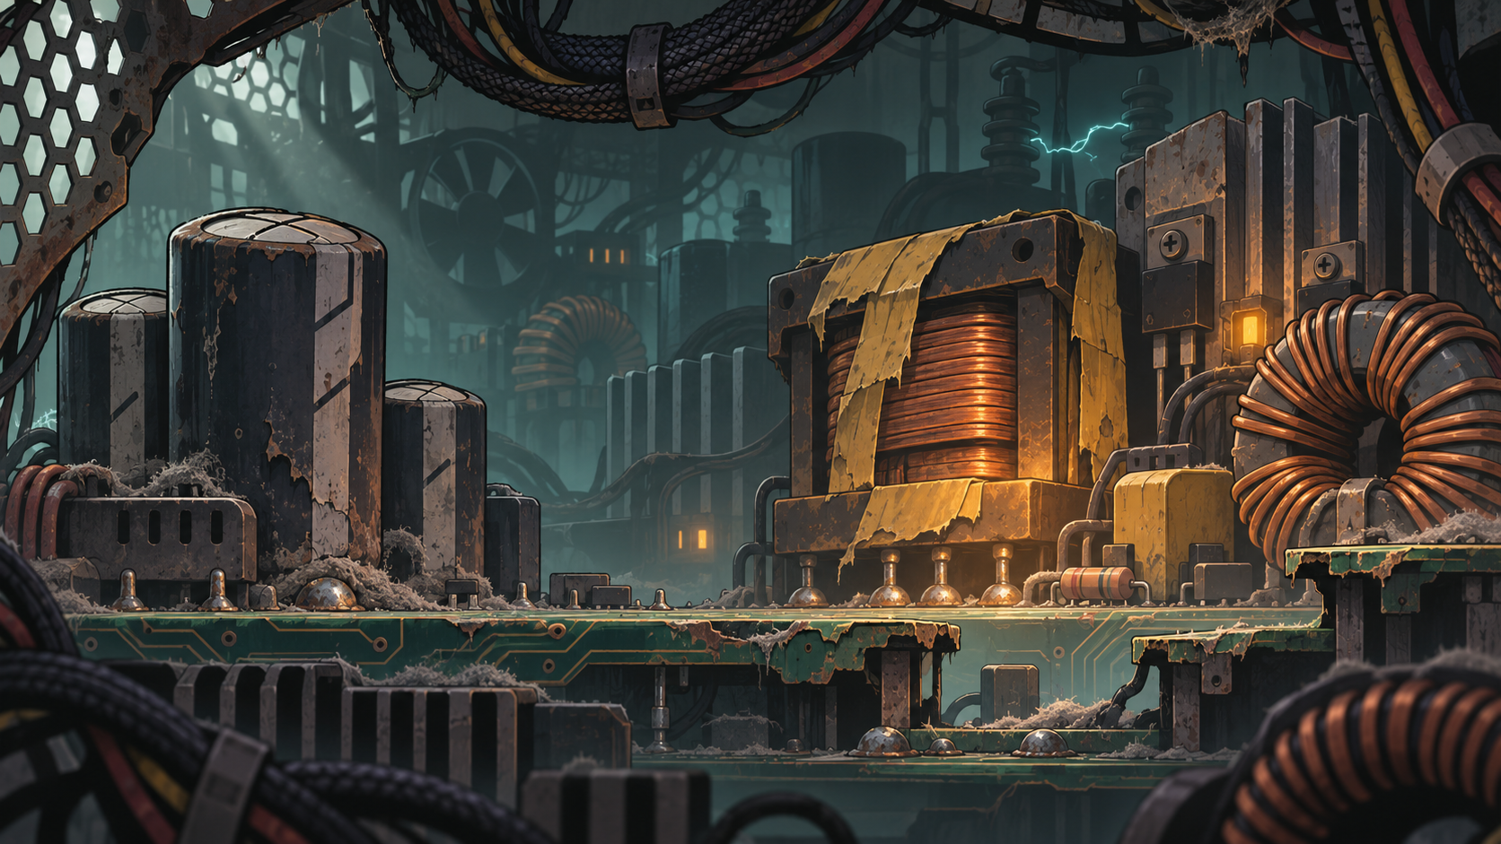
03 구역과 적
전원 구역
거대한 코일과 콘덴서
불안정한 전력
주황빛 표시등과 방전이
낡은 기판 사이로 드러난다.
기본 대응을 익히고
전원 조립체를 제압해
전력 공급을 안정시킨다.
환경 컨셉 아트
CIRCUIT WARDEN
18
Notes:
기획 근거: 사용자 확정 대화. 참조 채팅 thread://01a19a45-30f7-73e1-b9d9-543b832a38f3 및 본 제작 대화의 결정 사항. 전원 구역
이미지: C:/Users/Developer/Documents/Codex/2026-11-02/new-chat/outputs/art-concepts/01-power.png (내장 이미지 생성기로 제작한 컨셉 아트).

Slide 19
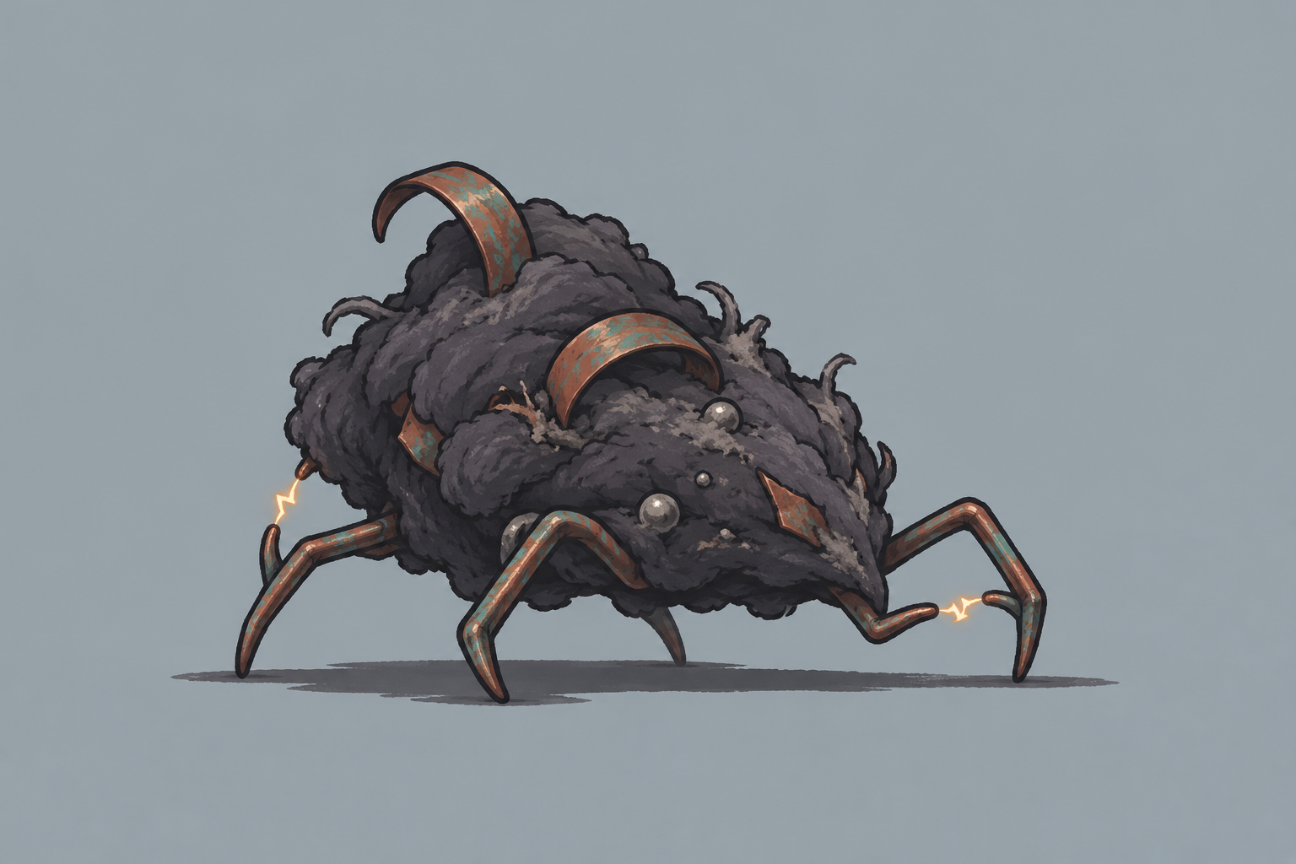
03 구역과 적
전원 구역의 일반 적
일반 적 | 공격 방식 | 대응
금속 먼지 덩어리 | 근접 돌진 | 거리 확보 또는 패링
끊어진 케이블 | 전방 휘두르기 | 범위 밖으로 이동 또는 패링
방전 먼지 | 원거리 전기탄 | 탄을 피하며 접근 또는 패링
대표 적의 컨셉 아트
직접 공격과 전기탄은 패링 가능. 금속 먼지 적을 확장한 정예가 튜토리얼에 등장한다.
CIRCUIT WARDEN
19
Notes:
기획 근거: 사용자 확정 대화. 참조 채팅 thread://01a19a45-30f7-73e1-b9d9-543b832a38f3 및 본 제작 대화의 결정 사항. 전원 구역의 일반 적
이미지: C:/Users/Developer/Documents/Codex/2026-11-02/new-chat/outputs/character-concepts/04-enemy-power.png (내장 이미지 생성기로 제작한 컨셉 아트).

Slide 20
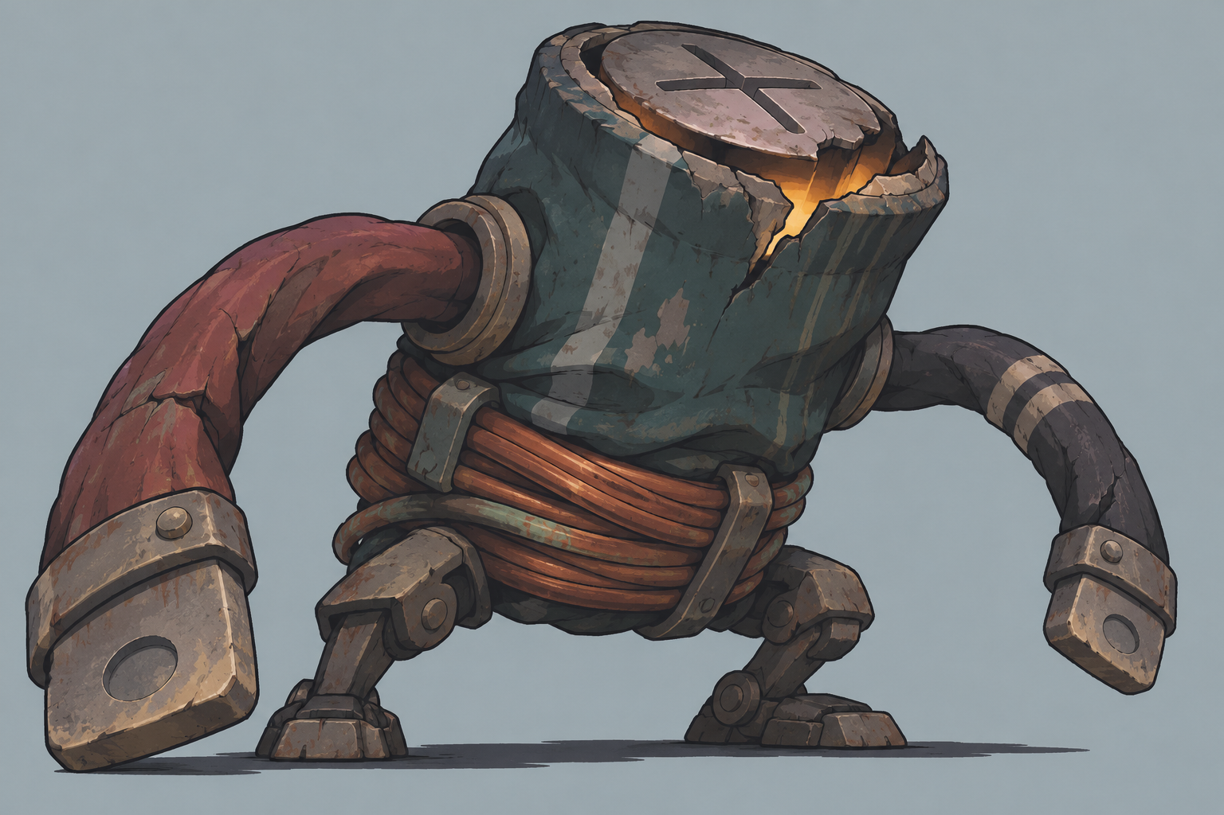
03 구역과 적
보스 01 · 전원 조립체
콘덴서·코일·케이블이
결합된 고장 난 부품
충전과 공격의 시간차를 읽는다.
가까이에서는 케이블,
멀리서는 전기탄에 대응한다.
도약할 때 아래로 통과해
위치를 바꿀 수 있다.
보스 컨셉 아트
CIRCUIT WARDEN
20
Notes:
기획 근거: 사용자 확정 대화. 참조 채팅 thread://01a19a45-30f7-73e1-b9d9-543b832a38f3 및 본 제작 대화의 결정 사항. 보스 01 · 전원 조립체
이미지: C:/Users/Developer/Documents/Codex/2026-11-02/new-chat/outputs/character-concepts/05-boss-power.png (내장 이미지 생성기로 제작한 컨셉 아트).

Slide 21
03 구역과 적
전원 조립체의 공격 패턴
패턴 | 공격 예고 | 패링 | 대응·반격
케이블 휘두르기 | 케이블 팔을 뒤로 당김 | 가능 | 휘두르는 순간 패링 또는 범위 밖으로 이동
충전 후 전기탄 | 코일에 빛이 모임 | 가능 | 전기탄을 피하며 접근 또는 패링으로 공격 중단
도약 후 내려찍기 | 몸을 낮추고 도약 준비 패링 불가 표식 | 불가 | 도약 중 아래로 통과 착지 지점에서 벗어난 뒤 반격
내려찍기 뒤에는 공격 또는 회복할 빈틈을 제공한다. 모든 피해는 1칸이다.
CIRCUIT WARDEN
21
Notes:
기획 근거: 사용자 확정 대화. 참조 채팅 thread://01a19a45-30f7-73e1-b9d9-543b832a38f3 및 본 제작 대화의 결정 사항. 전원 조립체의 공격 패턴

Slide 22
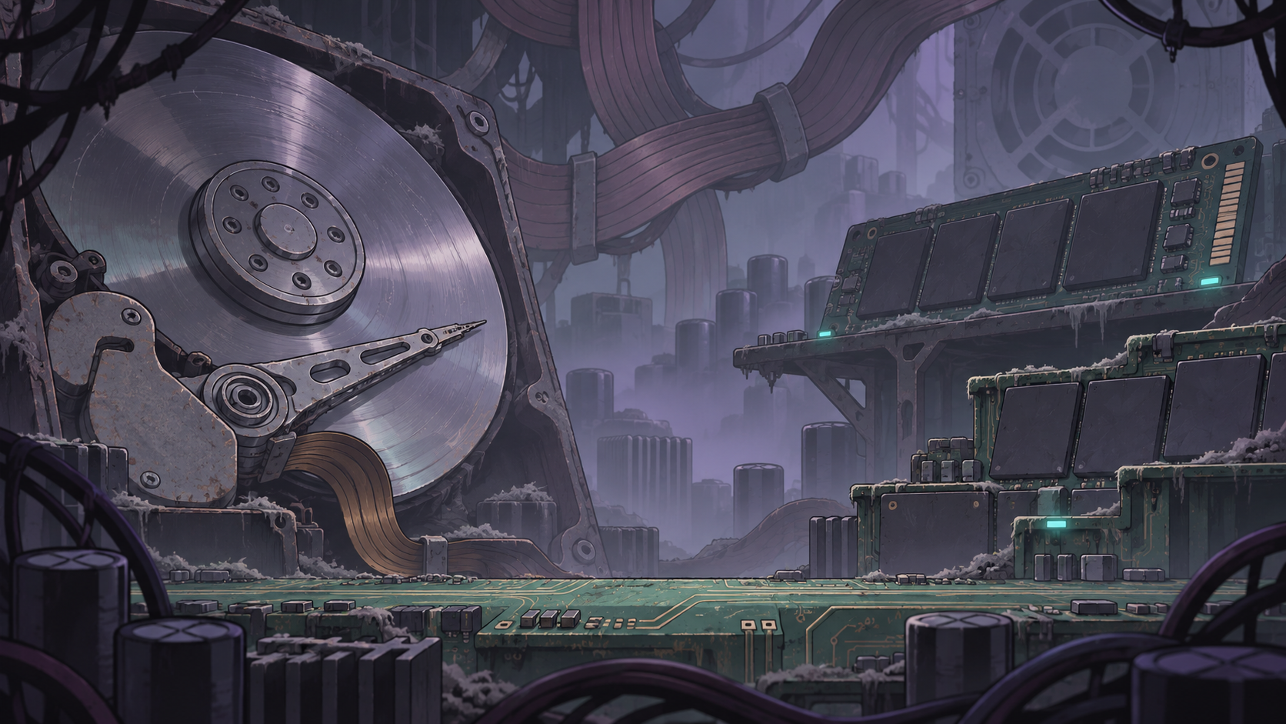
03 구역과 적
저장 장치 구역
원판·헤드 암·접점
멈춰 버린 저장 장치
HDD의 기계적 움직임과
SSD의 접점 배열을
같은 구역에 배치한다.
공격 범위와 발생 순서를 읽고
장치의 작동을 복구한다.
환경 컨셉 아트
CIRCUIT WARDEN
22
Notes:
기획 근거: 사용자 확정 대화. 참조 채팅 thread://01a19a45-30f7-73e1-b9d9-543b832a38f3 및 본 제작 대화의 결정 사항. 저장 장치 구역
이미지: C:/Users/Developer/Documents/Codex/2026-11-02/new-chat/outputs/art-concepts/02-storage.png (내장 이미지 생성기로 제작한 컨셉 아트).

Slide 23
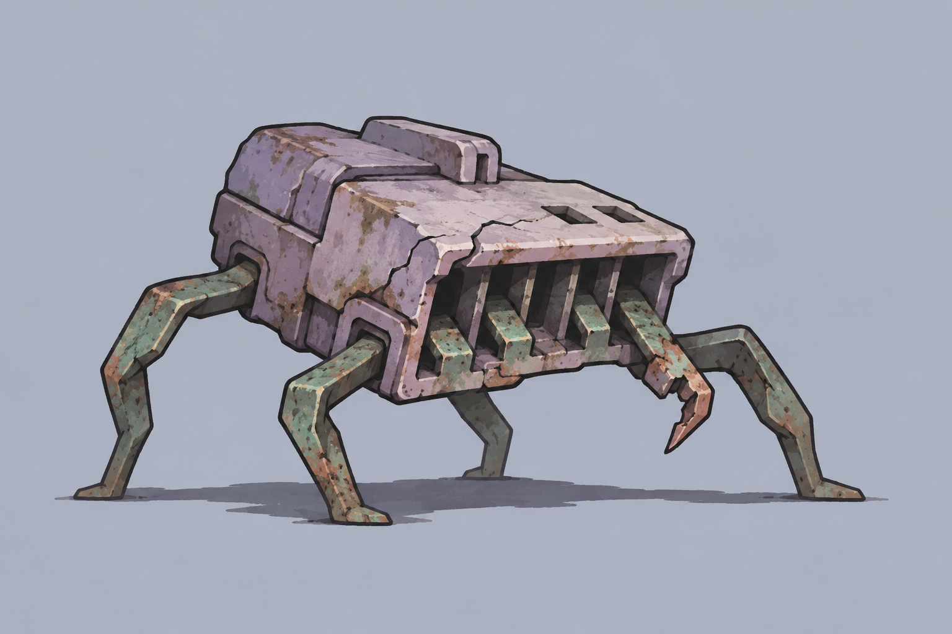
03 구역과 적
저장 장치 구역의 일반 적
일반 적 | 공격 방식 | 대응
부식 커넥터 | 짧은 찌르기 | 간격 유지 또는 패링
HDD 파편 | 낮은 높이의 왕복 돌진 | 점프 또는 패링 돌아오는 경로 주의
SSD 접점 군집 | 지정된 바닥을 순서대로 방전 | 패링 불가 예고 위치를 보고 점프
대표 적의 컨셉 아트
HDD의 이동 공격과 SSD의 고정된 공격 위치를 대비시켜 거리·높이·순서 판단을 익히게 한다.
CIRCUIT WARDEN
23
Notes:
기획 근거: 사용자 확정 대화. 참조 채팅 thread://01a19a45-30f7-73e1-b9d9-543b832a38f3 및 본 제작 대화의 결정 사항. 저장 장치 구역의 일반 적
이미지: C:/Users/Developer/Documents/Codex/2026-11-02/new-chat/outputs/character-concepts/06-enemy-storage.png (내장 이미지 생성기로 제작한 컨셉 아트).

Slide 24
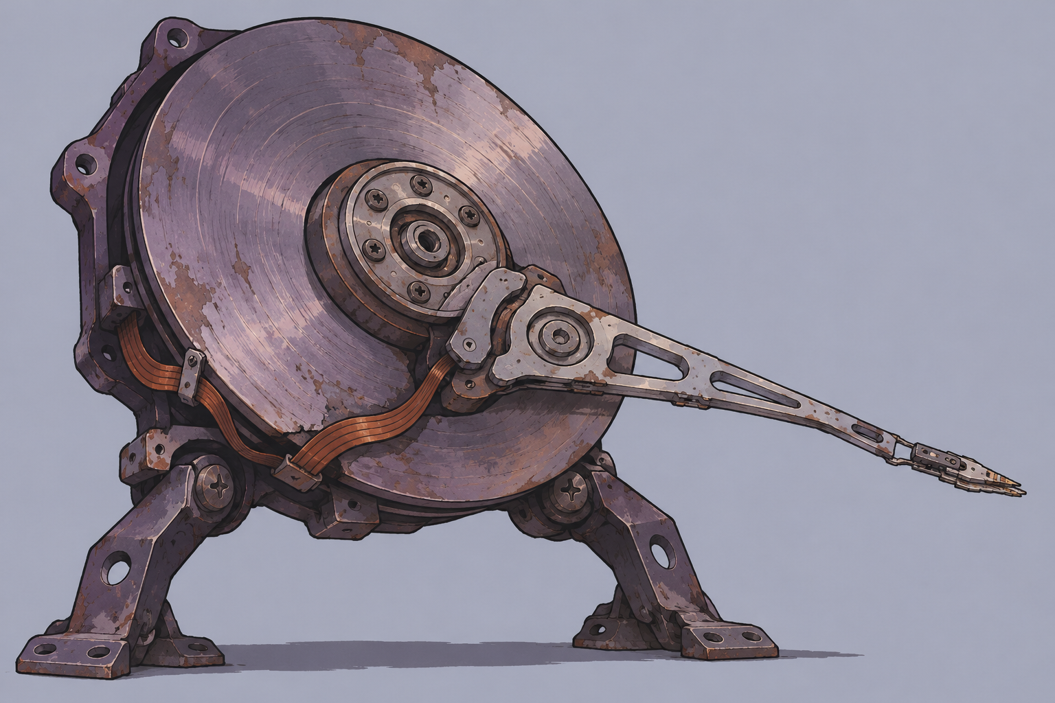
03 구역과 적
보스 02 · HDD
회전 원판과 헤드 암을
가진 저장 장치
직선 찌르기와 넓은 쓸기를
구분해 대응한다.
연속 쓸기는 중간에 패링하면
남은 공격이 취소된다.
본체 도약 중 아래로 통과한다.
보스 컨셉 아트
CIRCUIT WARDEN
24
Notes:
기획 근거: 사용자 확정 대화. 참조 채팅 thread://01a19a45-30f7-73e1-b9d9-543b832a38f3 및 본 제작 대화의 결정 사항. 보스 02 · HDD
이미지: C:/Users/Developer/Documents/Codex/2026-11-02/new-chat/outputs/character-concepts/07-boss-storage.png (내장 이미지 생성기로 제작한 컨셉 아트).

Slide 25
03 구역과 적
HDD의 공격 패턴
패턴 | 공격 예고 | 패링 | 대응·반격
헤드 암 찌르기 | 암을 뒤로 접고 전방으로 정렬 | 가능 | 정면에서 거리를 벌리거나 찌르는 순간 패링
2연속 쓸기 | 암을 옆으로 크게 당김 | 가능 | 첫 공격 또는 후속 공격을 패링 성공하면 남은 연계 취소
착지 지면 충격파 | 본체가 튀어 오름 패링 불가 표식 | 불가 | 도약 중 아래 통과 후 점프로 지면 충격파 회피
착지 공격 뒤에는 반격·회복 시간을 둔다. 실제 HDD의 부품 구조를 전투에 맞게 의인화한다.
CIRCUIT WARDEN
25
Notes:
기획 근거: 사용자 확정 대화. 참조 채팅 thread://01a19a45-30f7-73e1-b9d9-543b832a38f3 및 본 제작 대화의 결정 사항. HDD의 공격 패턴

Slide 26
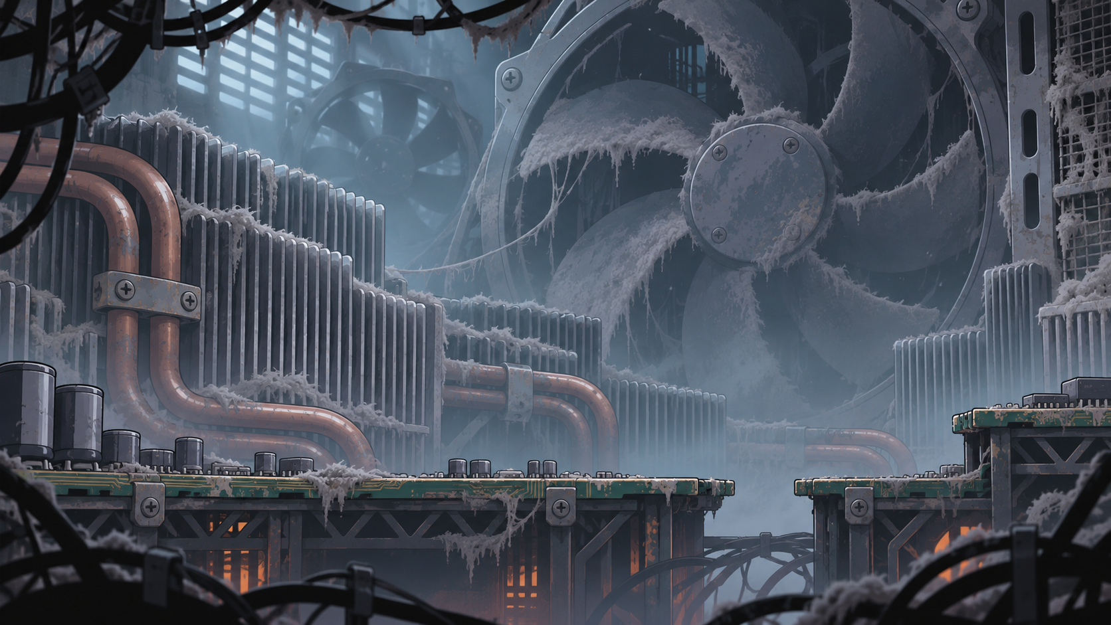
03 구역과 적
냉각 구역
먼지에 잠긴 팬과 방열판
멈춘 공기의 흐름
차가운 청회색 공간에
먼지와 마모가 쌓여 있다.
풍압과 회전 공격 속에서
위치를 유지하며 싸운다.
냉각 복구가 마지막 목표다.
환경 컨셉 아트
CIRCUIT WARDEN
26
Notes:
기획 근거: 사용자 확정 대화. 참조 채팅 thread://01a19a45-30f7-73e1-b9d9-543b832a38f3 및 본 제작 대화의 결정 사항. 냉각 구역
이미지: C:/Users/Developer/Documents/Codex/2026-11-02/new-chat/outputs/art-concepts/03-cooling.png (내장 이미지 생성기로 제작한 컨셉 아트).

Slide 27
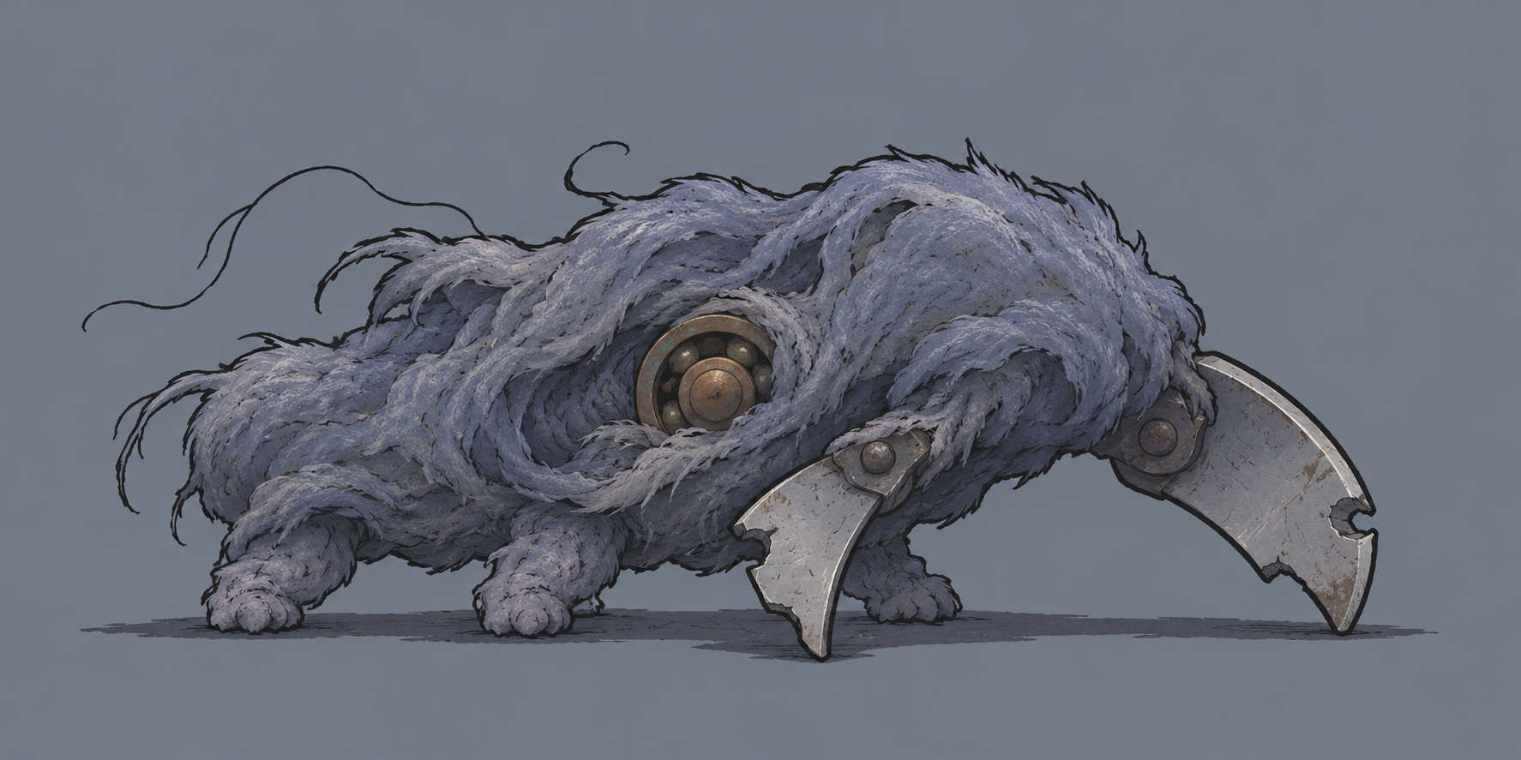
03 구역과 적
냉각 구역의 일반 적
일반 적 | 공격 방식 | 대응
팬 파편 먼지 | 회전하며 접근 | 거리 확보 또는 패링
먼지 분사구 | 먼지탄 발사 | 탄을 피하며 접근 또는 패링
늘어진 배선 | 머리 위에서 내려찍기 | 낙하 위치에서 이동 또는 패링
대표 적의 컨셉 아트
직접 공격과 먼지탄은 패링 가능. 지상 접근·원거리 견제·머리 위 공격을 구분한다.
CIRCUIT WARDEN
27
Notes:
기획 근거: 사용자 확정 대화. 참조 채팅 thread://01a19a45-30f7-73e1-b9d9-543b832a38f3 및 본 제작 대화의 결정 사항. 냉각 구역의 일반 적
이미지: C:/Users/Developer/Documents/Codex/2026-11-02/new-chat/outputs/character-concepts/08-enemy-cooling.png (내장 이미지 생성기로 제작한 컨셉 아트).

Slide 28
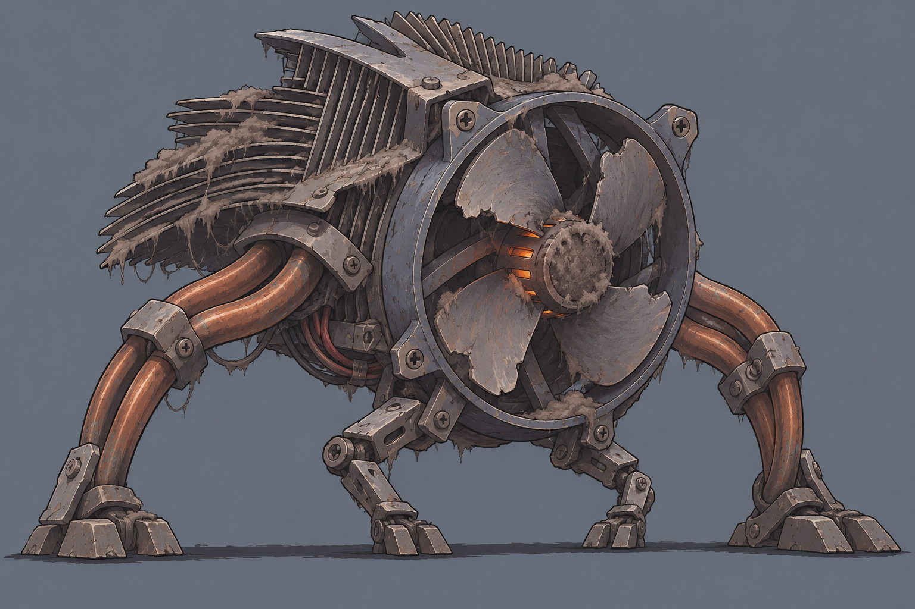
03 구역과 적
보스 03 · 냉각팬
먼지에 막혀 오작동하는
거대한 냉각팬
날개 공격과 먼지탄에 대응하며
풍압에 밀리는 위치를 관리한다.
보스가 떠오를 때
아래로 이동할 틈이 열린다.
제압 후 냉각 기능을 회복한다.
보스 컨셉 아트
CIRCUIT WARDEN
28
Notes:
기획 근거: 사용자 확정 대화. 참조 채팅 thread://01a19a45-30f7-73e1-b9d9-543b832a38f3 및 본 제작 대화의 결정 사항. 보스 03 · 냉각팬
이미지: C:/Users/Developer/Documents/Codex/2026-11-02/new-chat/outputs/character-concepts/09-boss-cooling.png (내장 이미지 생성기로 제작한 컨셉 아트).

Slide 29
03 구역과 적
냉각팬의 공격 패턴
패턴 | 공격 예고 | 패링 | 대응·반격
날개 휘두르기 | 날개를 기울여 준비 | 가능 | 사거리 밖으로 이동 또는 패링
먼지탄 | 분사 방향으로 먼지가 모임 | 가능 | 발사 경로에서 이동 또는 패링
풍압 | 먼지가 바람 방향으로 흐름 패링 불가 표식 | 불가 | 직접 피해는 없음 밀려나는 위치를 조절
부상 후 회전 돌진 | 본체가 떠오르며 회전 패링 불가 표식 | 불가 | 아래로 통과해 돌진 경로 이탈 공격 종료 뒤 반격·회복
별도의 2단계 변신 없이 정해진 패턴 조합으로 마지막 전투를 구성한다.
CIRCUIT WARDEN
29
Notes:
기획 근거: 사용자 확정 대화. 참조 채팅 thread://01a19a45-30f7-73e1-b9d9-543b832a38f3 및 본 제작 대화의 결정 사항. 냉각팬의 공격 패턴

Slide 30
04 표현과 제작
전투 화면과 상태 표시
표시·연출 | 전달하는 정보 | 표현 기준
플레이어 체력 | 남은 체력 5칸 | 피격 시 1칸 감소를 즉시 확인
회복 충전 | 남은 회복 횟수 / 최대 3회 | 사용 완료와 장소 재충전을 구분
보스 체력바 | 보스 제압까지 남은 체력 | 보스전에서 표시
패링 불가 표시 | 이번 공격은 패링으로 막을 수 없음 | 준비 동작부터 붉은 표식·모양·음향
패링·피격 반응 | 성공 또는 피해 발생 | 빛·동작·효과음으로 결과를 명확히 전달
CIRCUIT WARDEN
30
Notes:
기획 근거: 사용자 확정 대화. 참조 채팅 thread://01a19a45-30f7-73e1-b9d9-543b832a38f3 및 본 제작 대화의 결정 사항. 전투 화면과 상태 표시

Slide 31
04 표현과 제작
아트와 사운드 방향
공간과 캐릭터의 대비
낡고 낮은 채도의 기계 공간에 청백색 전기 생명체를 배치한다.
얇은 선과 단순한 명암, 안개로 배경의 깊이를 나눈다.
전투 정보의 우선순위
밟는 지형, 적의 실루엣, 공격 예고를 배경보다 먼저 읽게 한다.
주인공의 발광이 손발의 동작과 피격 범위를 가리지 않게 조절한다.
고장과 복구의 변화
불규칙한 방전·기계음·멈춘 움직임으로 고장을 표현한다.
구역 복구 후 빛과 움직임, 작동음이 안정되는 변화를 보여준다.
CIRCUIT WARDEN
31
Notes:
기획 근거: 사용자 확정 대화. 참조 채팅 thread://01a19a45-30f7-73e1-b9d9-543b832a38f3 및 본 제작 대화의 결정 사항. 아트와 사운드 방향

Slide 32
04 표현과 제작
제작 범위와 역할
제작 항목 | 범위
플레이어 | 주인공 1종 / 이동·점프·공격·대시·패링·회복·피격
공간 | 전원·저장 장치·냉각의 3개 구역 / 일반 구간과 보스 경기장
적 | 구역별 일반 적 3종씩 총 9종 / 튜토리얼 정예 1종 / 보스 3종
표현 | 손그림 2D 배경·캐릭터 / 상태 UI / 공격·복구 시청각 피드백
제작 방식 | Python·pico2d / 1인 개발 / AI 에이전트 활용
기획자는 규칙·아트 선택·플레이 평가를 담당하고, AI 에이전트는 구현·오류 수정·제작 보조를 맡는다.
CIRCUIT WARDEN
32
Notes:
기획 근거: 사용자 확정 대화. 참조 채팅 thread://01a19a45-30f7-73e1-b9d9-543b832a38f3 및 본 제작 대화의 결정 사항. 제작 범위와 역할

Slide 33
04 표현과 제작
4주 제작 계획
기간 | 주요 작업 | 완료 기준
1주차 | 이동·공격·패링·체력·회복 구현 임시 그래픽으로 첫 보스 전투 검증 | 회피·패링·반격·재도전이 한 흐름으로 작동
2주차 | 전원 구역·일반 적·튜토리얼 제작 저장·카메라·기본 UI 통합 | 첫 구역을 시작부터 복구까지 연속 플레이 가능
3주차 | 저장 장치·냉각 구역과 적·보스 제작 구역 간 진행과 결말 연결 | 3개 구역 전체 진행 가능
4주차 | 아트·음향 적용, 난이도·버그 수정 플레이 시간 확인과 제출 준비 | 처음부터 결말까지 테스트 주요 오류 수정 완료
첫 주에 전투와 제작 속도를 검증하고, 콘텐츠 추가 작업과 마지막 통합 테스트 시간을 분리한다.
CIRCUIT WARDEN
33
Notes:
기획 근거: 사용자 확정 대화. 참조 채팅 thread://01a19a45-30f7-73e1-b9d9-543b832a38f3 및 본 제작 대화의 결정 사항. 4주 제작 계획

Slide 34
04 표현과 제작
플레이 검증 기준
검증 항목 | 확인할 경험·조건
회피 공간 | 무적 없는 대시와 기본 점프로 피할 경로가 있는가 보스에 막혀 피할 수 없는 상황이 발생하지 않는가
패링과 피격 | 패링 성공으로 공격·연계가 취소되는가 몸통 겹침으로 즉시 반복 피해가 발생하지 않는가
회복 선택 | 큰 공격 뒤 회복할 틈이 있는가 회복 중단·충전 소비·재충전 규칙이 일관되는가
진행·분량 | 저장과 복구 상태가 유지되는가 1회차 목표 30~60분의 밀도와 난이도에 맞는가
점프 높이·대시 거리·공격 간격·패링 판정 시간·회복 시간·적 체력은 시제품 플레이로 조정한다.
CIRCUIT WARDEN
34
Notes:
기획 근거: 사용자 확정 대화. 참조 채팅 thread://01a19a45-30f7-73e1-b9d9-543b832a38f3 및 본 제작 대화의 결정 사항. 플레이 검증 기준

Slide 35
04 표현과 제작
출처
게임·이미지
주인공·환경·적·보스 컨셉: 기존 기획 대화에서 AI로 생성한 이미지
표지: 확정된 주인공과 환경 화풍을 참조해 새로 생성한 컨셉 아트
CIRCUIT WARDEN
35
Notes:
문서 예시 원본은 사용자 제공 F:/OneDriveBackup/2023년 1학기/게임기획1/6. 선배들 제안서/의 132 도시어부M 제안서 및 133 당신이 잠든 사이에 제안서, F:/OneDriveBackup/2023년 1학기/게임기획1/기말과제/최종 제출본/[발표]기말기획서_Echo Wonderer_230605.pdf. 이들 문서의 이미지를 재사용하지 않고 구성 원칙만 참고. 게임 기획 내용은 사용자 확정 대화에 근거. 컨셉 아트 원본은 각 이미지 슬라이드의 노트에 기록. 무기 외형은 미확정으로 남겨 무기 없는 주인공을 사용했다.

